Slide 1
テスト用 pubs データベースの作成方法

Slide 2
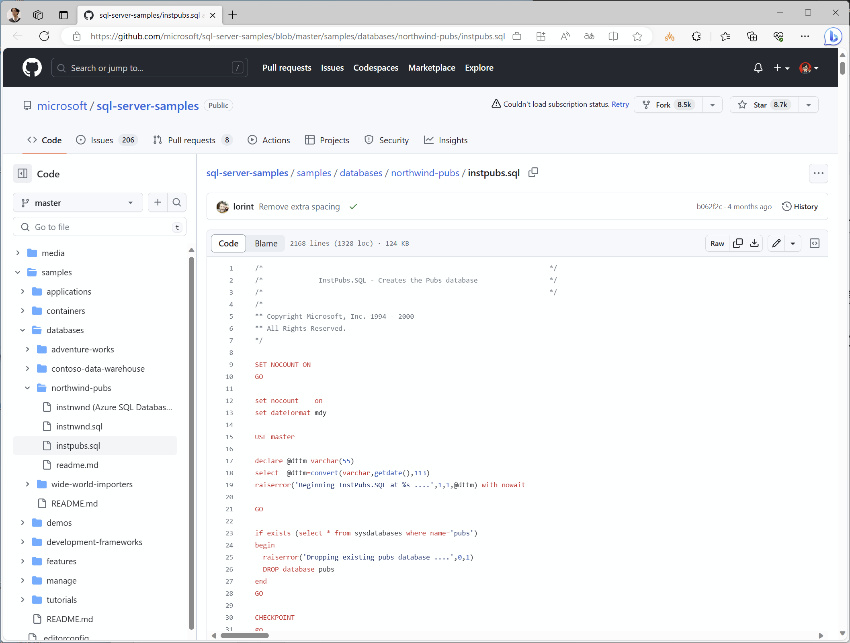
pubs データベースとは
SQL Server 2000 に添付されていたサンプルデータベース
出版社のデータを模倣した、シンプルな構造を持つデータベース
Northwind データベースや Adventure データベースなどと同様、簡単なテスト用のデータベースとして利用される
現在は GitHub 上にてインストールスクリプトが MIT ライセンスにて公開されている
このスクリプトの一部を書き換 えて利用する
DB 作成処理を除去 （Azure SQL DB に対応でき るようにするため）
authors テーブルにタイム スタンプ列を追加 （楽観同時実行制御を用いた データ更新の例を示すため）
https://github.com/microsoft/sql-server-samples/blob/master/samples/databases/northwind-pubs/instpubs.sql

Slide 3
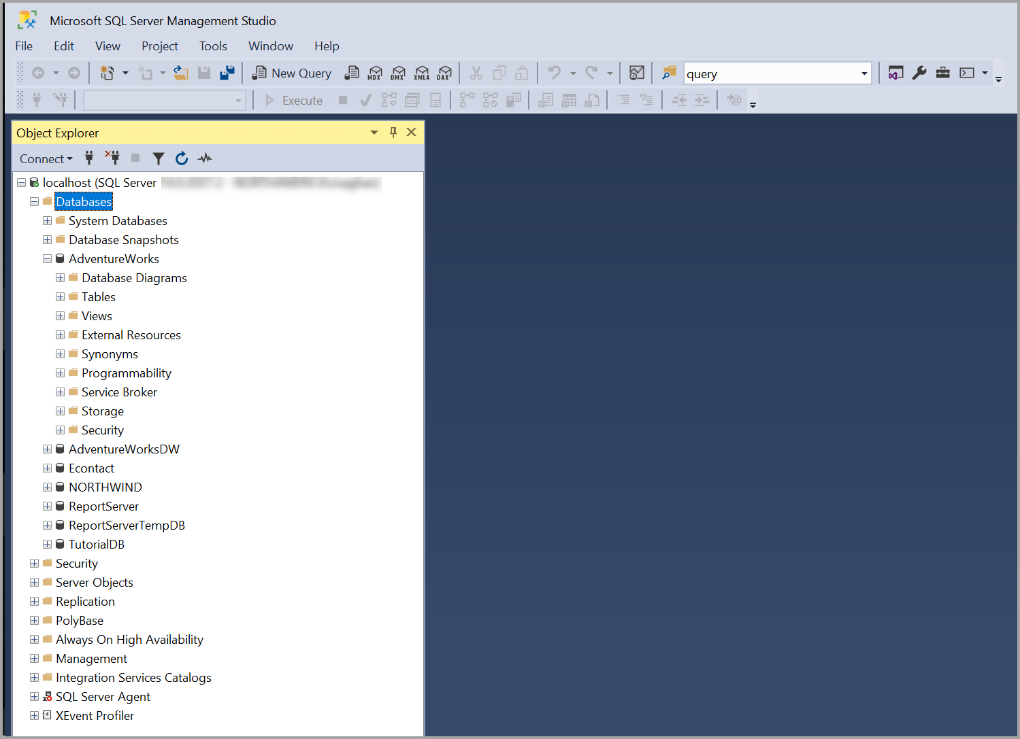
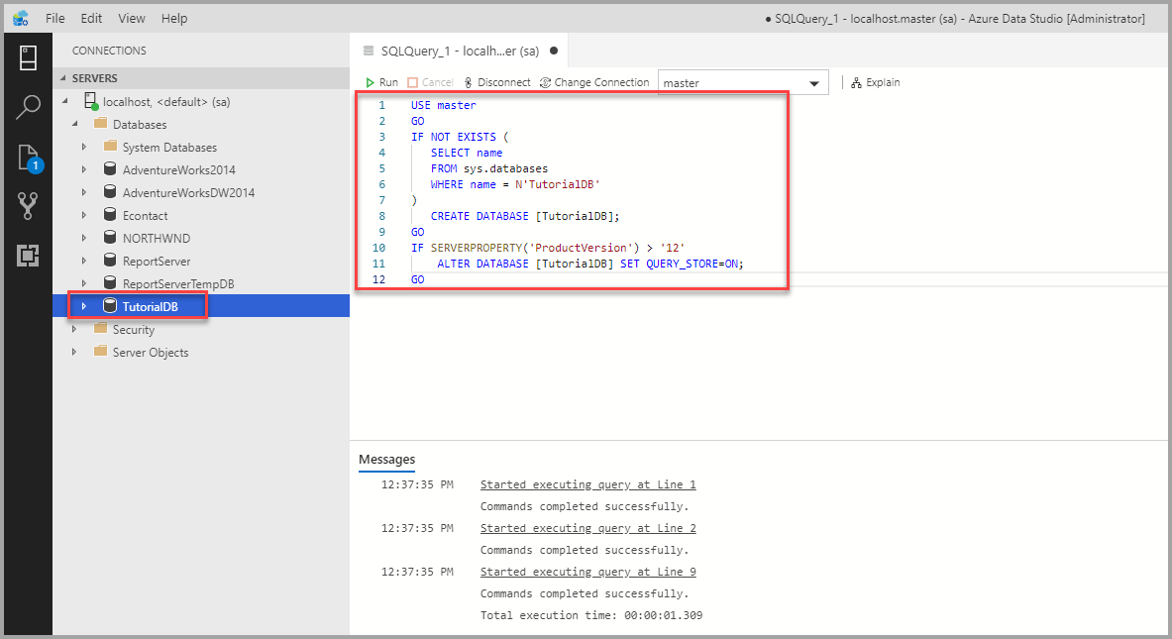
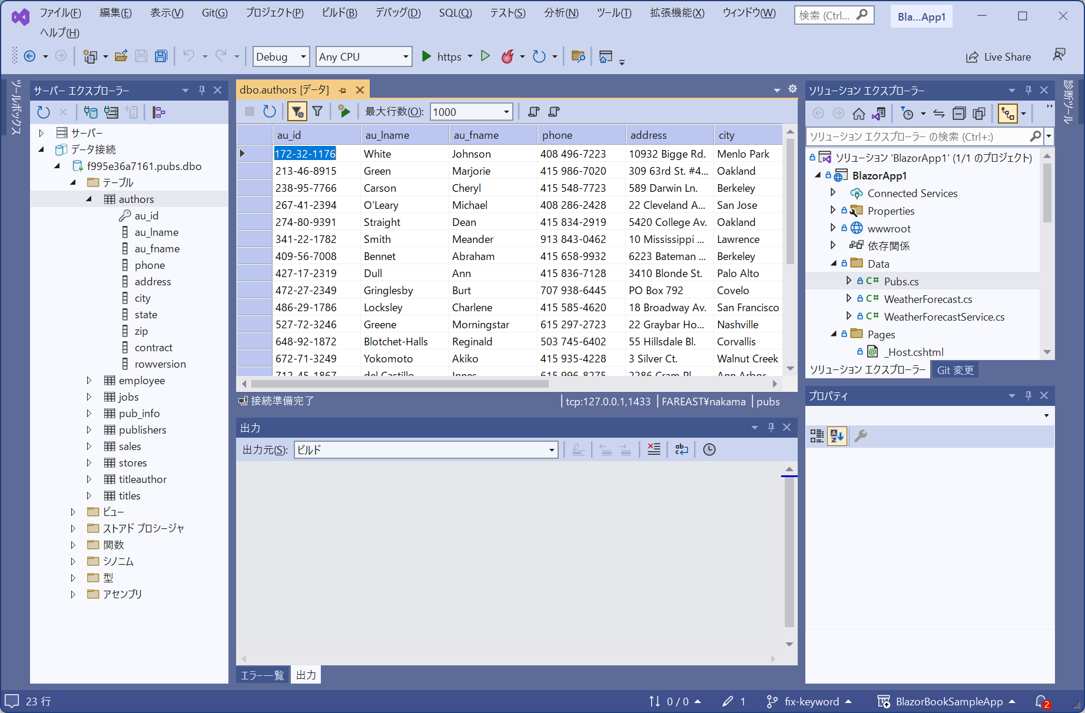
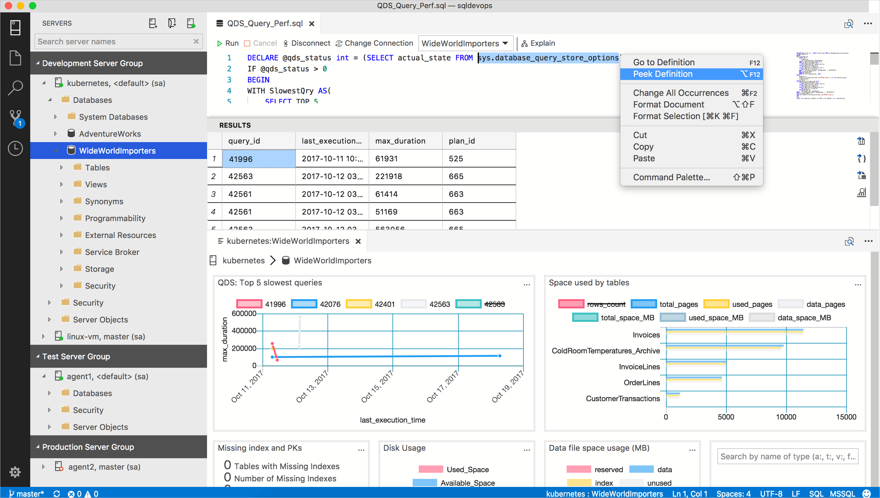
データベース管理ツールの選択肢
SQL Server データベースに直接アクセスしてスキーマやデータを確認するためのツールとしては以下がある
サンプルデータベース導入のためのスクリプトを流す目的でも利用できる
いずれを利用しても構わないが、本資料では Azure Data Studio について解説する
① Management Studio
昔からある SQL Server の管理ツール
略称 SSMS （SQL Server Management Studio）
フルセットの管理機能が提供されるが、Windows マシンでのみ利用可能
② Azure Data Studio
Windows, Linux, macOS などのマルチ OS に対応した新しい管理ツール
近代的な開発に対応しており、ソースコードコントロール対応、Jupiter Notebook 統合などがサポートされる
③ Visual Studio
Visual Studio のデータエクスプローラ機能により SQL Server の簡易な管理ができる
SSMS から、開発に必要となる基本的なデータ操作機能を切り出したもの
https://learn.microsoft.com/ja-jp/sql/ssms/download-sql-server-management-studio-ssms
https://learn.microsoft.com/ja-jp/sql/azure-data-studio/download-azure-data-studio

Slide 4


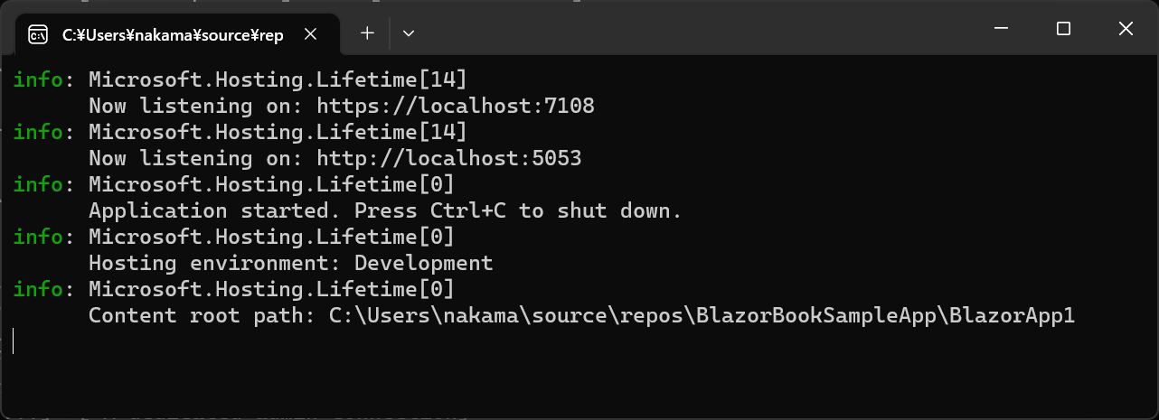
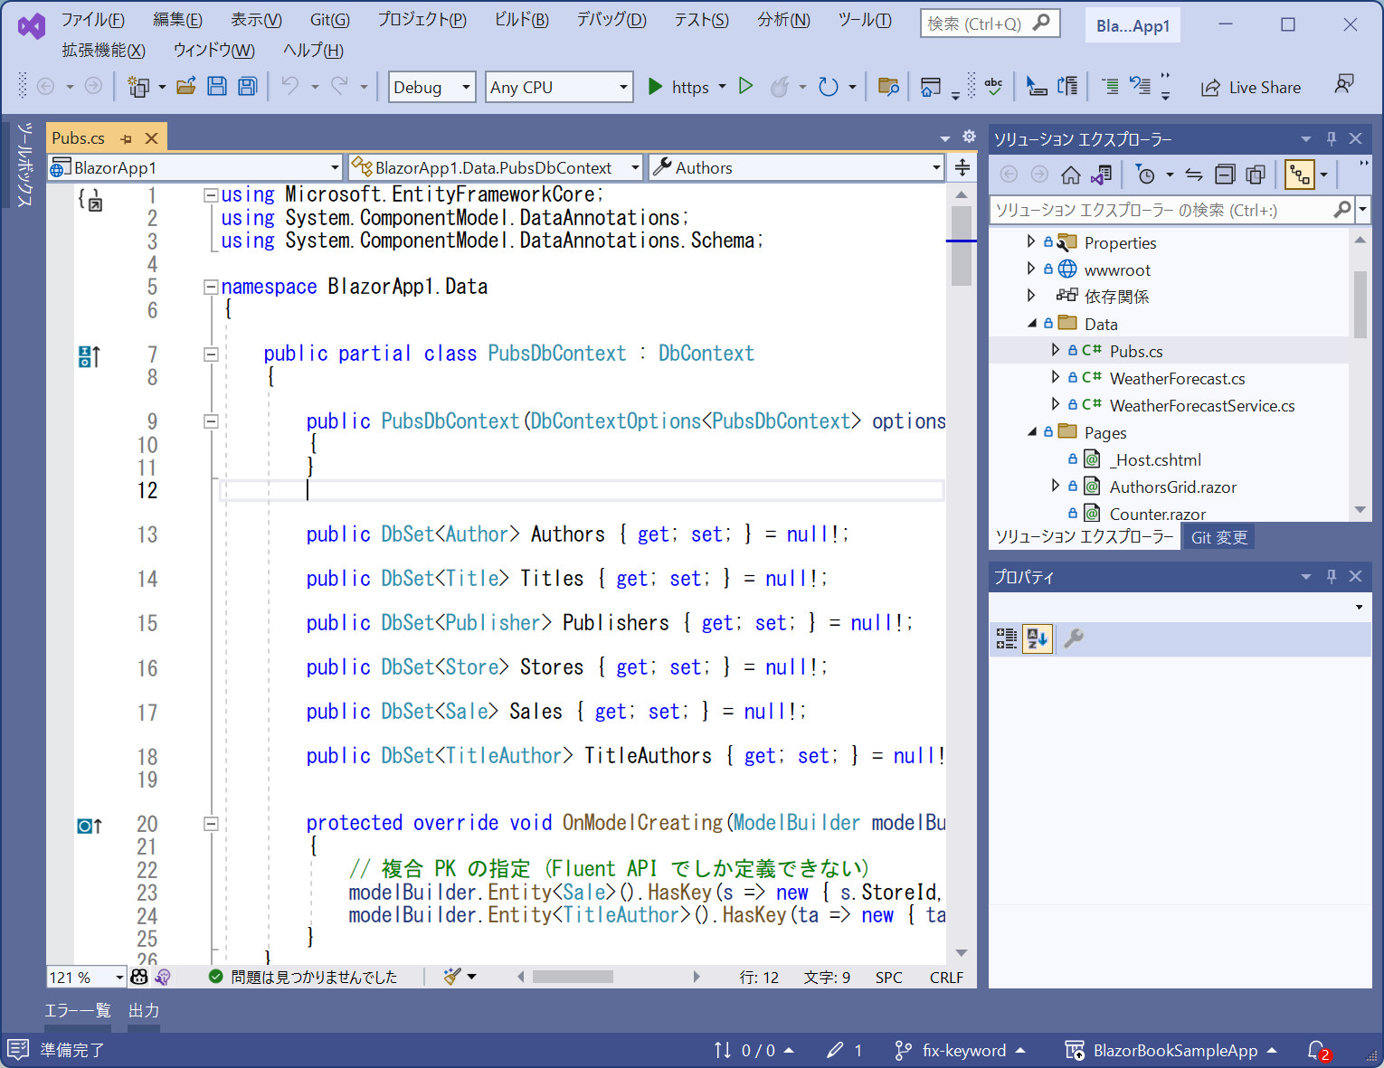


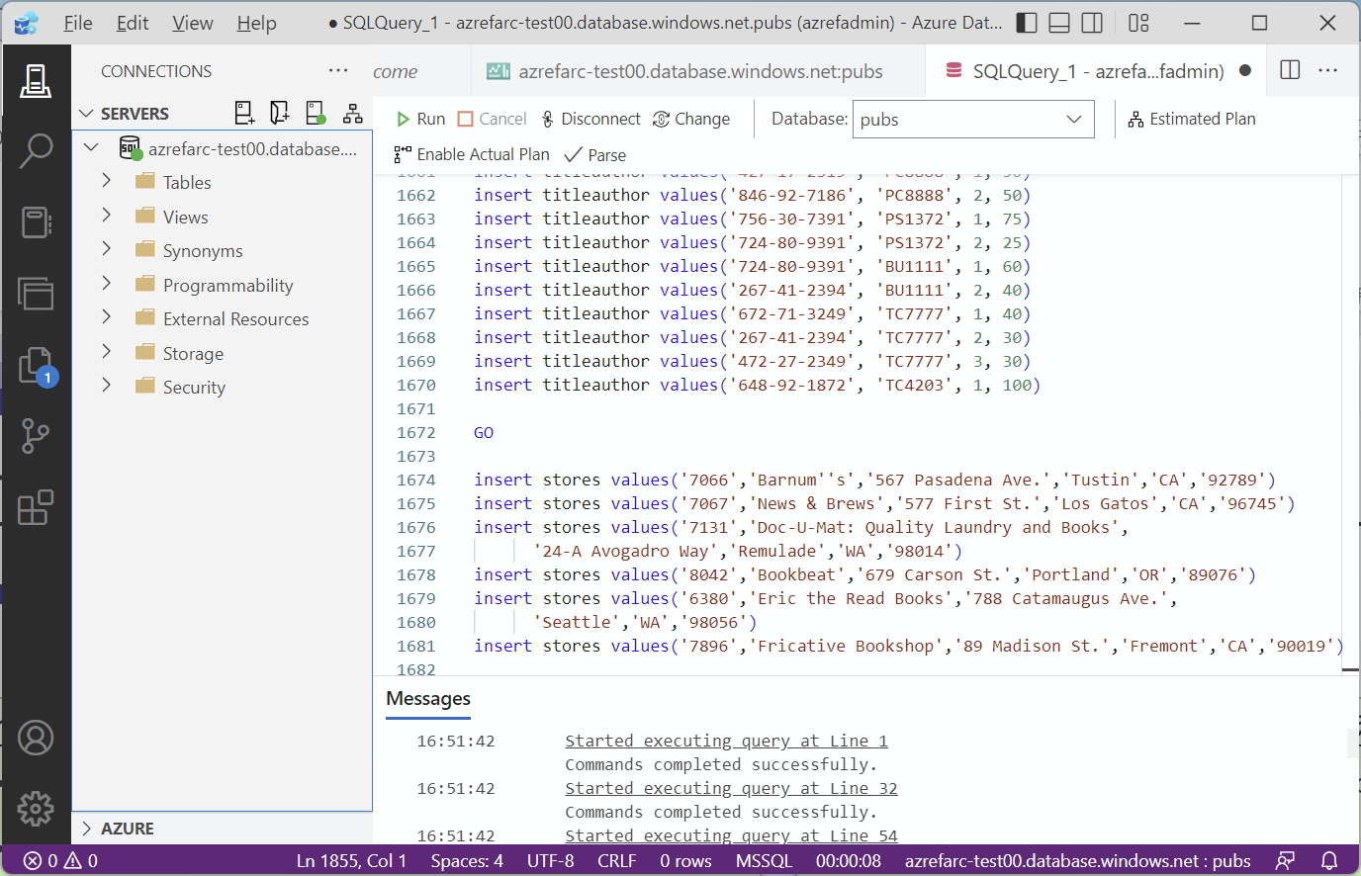
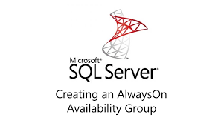





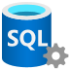

テスト用のデータベースサーバ作成の選択肢
開発用のデータベースサーバを手軽に立てる主な方法は以下の通り
これ以外にも選択肢はあるが、ここでは以下の 4 通りについて解説する
1. ローカルマシンに SQL Server を立てる
開発者向け SQL Server である Developer Edition をローカルマシンにインストールして利用する
昔から利用されている方法
2. SQL Server の Docker イメージを利用する
Linux 版 SQL Server はインストール済み Docker イメージが配布されている
これを利用すると簡単に SQL Server が立てられる
デバッグ実行
② 名前付きパイプ接続
pubs データベース
デバッグ実行
② TCP/IP
接続
pubs データベース
Web サーバ
Web サーバ
Visual Studio
Visual Studio
ベース
イメージ
① DB を手動で作成
① DB を手動で作成
管理ツール
（SSMS, ADS）
Developer Edition
管理ツール
（SSMS, ADS）
開発用 PC
開発用 PC
3. カスタム Docker イメージを作成・利用する
2. の方法の場合、SQL Server のクリーンインストールイメージにそのつどサンプル DB をセットアップする必要がある
Dockerfile を利用して、このセットアップ処理を自動化する
4. Azure SQL Database を利用する
Azure サブスクリプションを持っている場合には、そこに SQL データベースを立てておくと便利
最も小さいサイズで作成しておけば、課金も少なくて済む
デバッグ実行
② TCP/IP
接続
pubs データベース
デバッグ実行
② TCP/IP
接続
pubs データベース
① 起動時に自動作成
⓪ DB を作成
Web サーバ
構築スクリプト
Web サーバ
Visual Studio
⓪ カスタムイメージを作成
ベース
イメージ
Visual Studio
SQL Server
論理サーバ
① データをセットアップ
Microsoft
Azure
管理ツール
（SSMS, ADS）
開発用 PC
開発用 PC

Slide 5
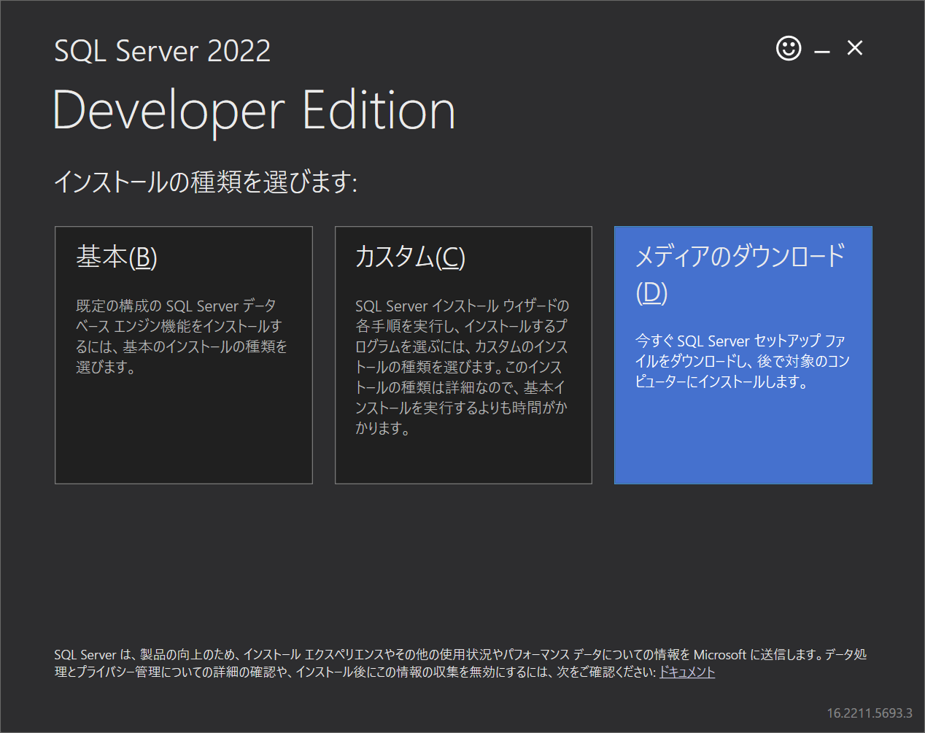
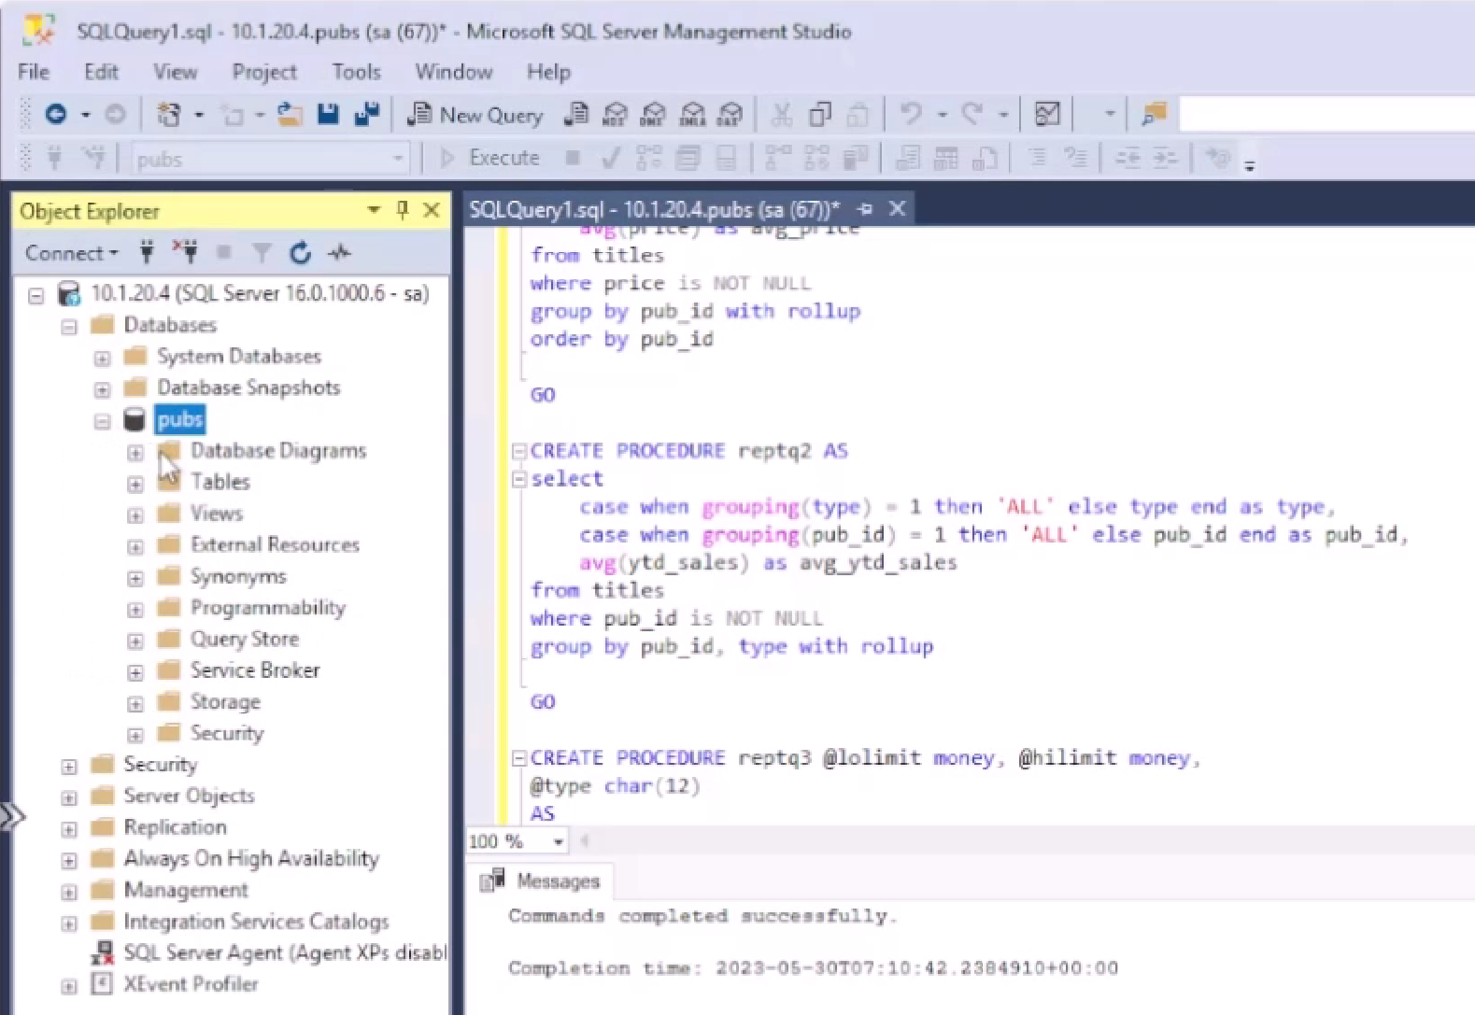
1. ローカルマシンに SQL Server を立てる
以下の手順で SQL Server の開発者エディションをローカルマシンにインストールして利用することができる
A. セットアップ方法
以下から SQL Server Developer Edition のインストーラを入手 https://www.microsoft.com/ja-jp/sql-server/sql-server-downloads
インストーラ起動後、「メディアのダウンロード」を選択
ダウンロードした ISO をマウントし、管理者コマンドラインからセットアップ
B. データ準備方法
ローカルマシンの SQL Server に対してツールから接続 サーバ名 : localhost ユーザ名 : sa パスワード : セットアップ時の指定値 サーバ証明書を信頼する : はい
サーバを右クリックし、新規 DB を作成 データベース名 : pubs
作成した DB を選択し、「新しいクエリ」を選択
接続先 DB が “pubs” になっていることを確認した上で、インストールスクリプト（”pubs_azure_with_timestamp.txt”）の中身を貼り付けて実行する
C. アプリからの接続
以下の接続文字列を書き換えて利用
既定のインストールでは名前付きパイプ接続のみが有効である ことに注意
赤字部分は適宜修正
■ web.config の設定例
<add name="PubsConnection" providerName="System.Data.SqlClient" connectionString="Server=localhost;Initial Catalog=pubs;Persist Security Info=False;User ID=sa;Password=XXXXXXXX;MultipleActiveResultSets=False;Encrypt=True;TrustServerCertificate=True;ConnectRetryCount=3;ConnectRetryInterval=30;Connection Timeout=60;Language=Japanese;" />
赤字部分は適宜修正
赤字部分は適宜修正
■ ユーザシークレットの設定例
{
"ConnectionStrings": {
"PubsDbContext": "Server=localhost;Initial Catalog=pubs;Persist Security Info=False;User ID=sa;Password=XXXXXXXX;MultipleActiveResultSets=False;Encrypt=True;TrustServerCertificate=True;Connection Timeout=30;"
}
}
setup.exe /Q /IACCEPTSQLSERVERLICENSETERMS /ACTION="install" /FEATURES=SQL,Tools /INSTANCENAME=MSSQLSERVER /SECURITYMODE=SQL /SAPWD=“XXXXXXXX" /SQLSVCACCOUNT="NT AUTHORITY\NETWORK SERVICE" /SQLSVCSTARTUPTYPE="Automatic" /SQLSYSADMINACCOUNTS=".\Administrator"

Slide 6
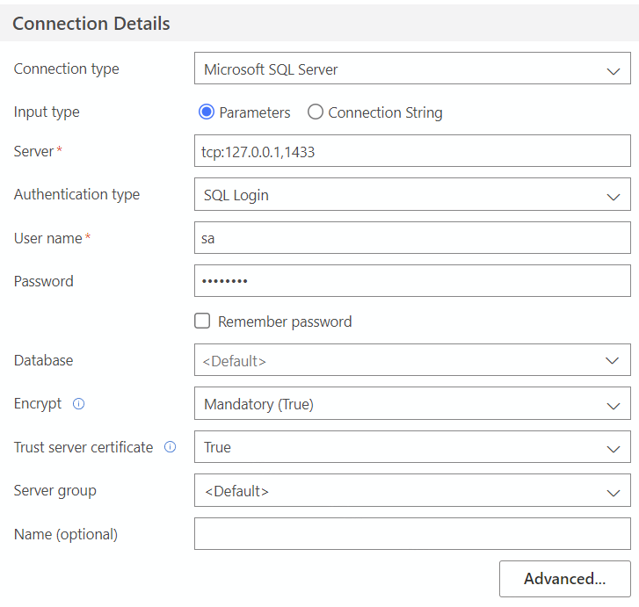
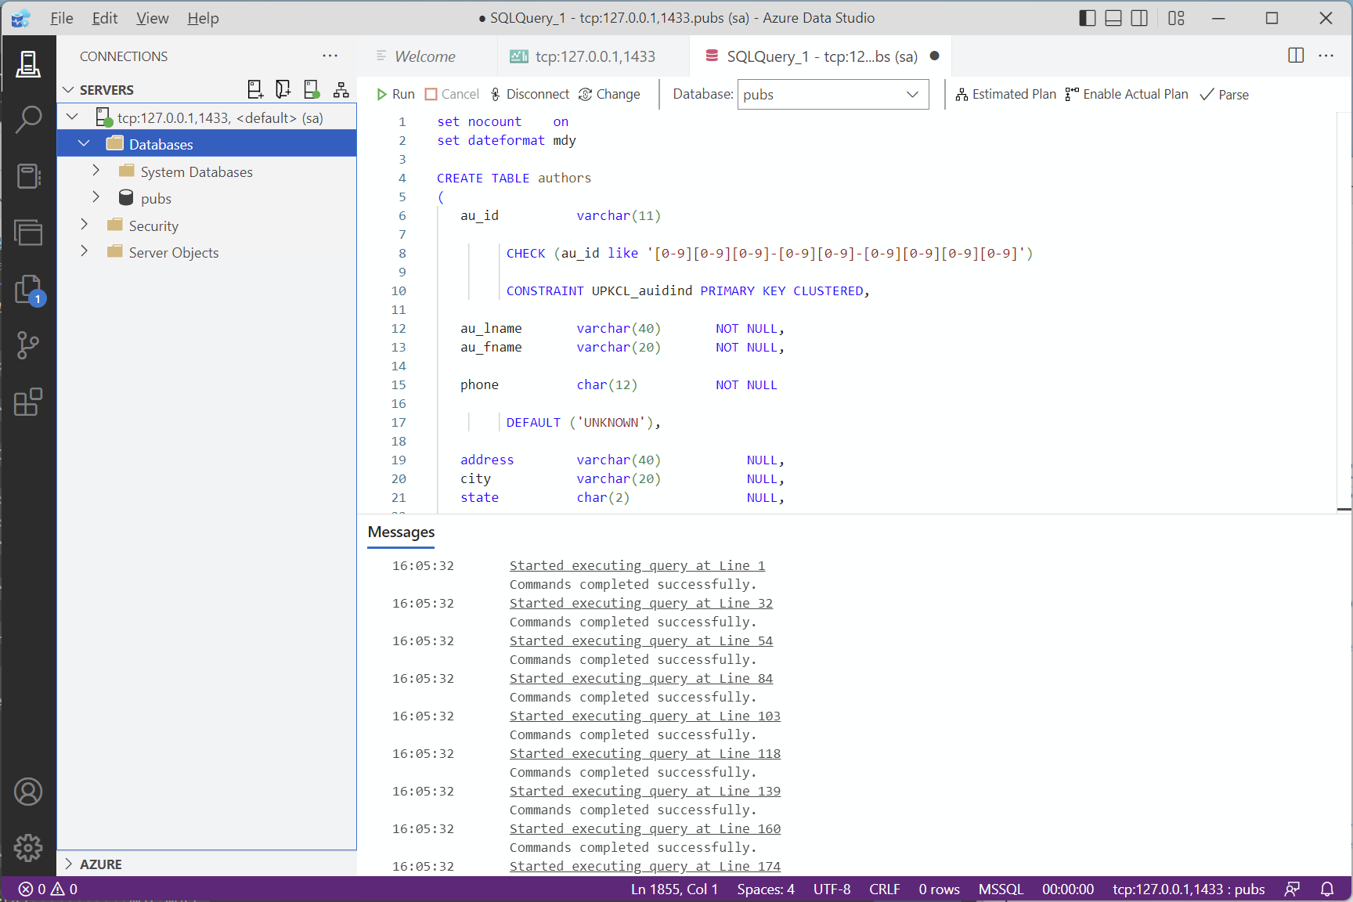
2. SQL Server の Docker イメージを利用する
Linux 版 SQL Server はインストール済み Docker イメージが配布されているため、これを利用して SQL Server を立てて利用する
A. セットアップ方法
Docker Desktop などを利用し、自マシン内に Docker をインストールする
SQL Server のイメージを pull して実行する
実行の際、以下の環境変数を設定しておくことにより Developer Edition 相当として利用することができる MSSQL_PID=Developer
起動後、docker ps -la でコンテナが正しく起動していることを確認する
B. データ準備方法
ローカルマシンの SQL Server に対してツールから接続 サーバ名 : tcp:127.0.0.1,1433 ユーザ名 : sa パスワード : セットアップ時の指定値 Trust server certificate : True
サーバに対して New Query を選択して以下を実行 create database pubs
データベースを “pubs” に切り替え
接続先 DB が “pubs” になっていることを確認した上で、インストールスクリプト（”pubs_azure_with_timestamp.txt”）の中身を貼り付けて実行する
C. アプリからの接続
以下の接続文字列を書き換えて利用
赤字部分は適宜修正
■ web.config の設定例
<add name="PubsConnection" providerName="System.Data.SqlClient" connectionString="Server=tcp:127.0.0.1,1433;Initial Catalog=pubs;Persist Security Info=False;User ID=sa;Password=XXXXXXXX;MultipleActiveResultSets=False;Encrypt=True;TrustServerCertificate=True;ConnectRetryCount=3;ConnectRetryInterval=30;Connection Timeout=60;Language=Japanese;" />
赤字部分は適宜修正
sudo docker pull mcr.microsoft.com/mssql/server:2022-latest
sudo docker run -e "ACCEPT_EULA=Y" -e "MSSQL_SA_PASSWORD=XXXXXXXX" -e "MSSQL_PID=Developer" -e "MSSQL_TCP_PORT=1433" -p 1433:1433 --name sqlcontainer --hostname sqlserver -d mcr.microsoft.com/mssql/server:2022-latest
赤字部分は適宜修正
■ ユーザシークレットの設定例
{
"ConnectionStrings": {
"PubsDbContext": "Server=tcp:127.0.0.1,1433;Initial Catalog=pubs;Persist Security Info=False;User ID=sa;Password=XXXXXXXX;MultipleActiveResultSets=False;Encrypt=True;TrustServerCertificate=True;Connection Timeout=30;"
}
}
$ docker ps -la
CONTAINER ID IMAGE COMMAND CREATED STATUS PORTS NAMES
0bb86ab1ef97 mcr.microsoft.com/mssql/server:2022-latest "/opt/mssql/bin/perm…" 4 seconds ago Up 3 seconds 0.0.0.0:1433->1433/tcp, :::1433->1433/tcp sqlcontainer

Slide 7
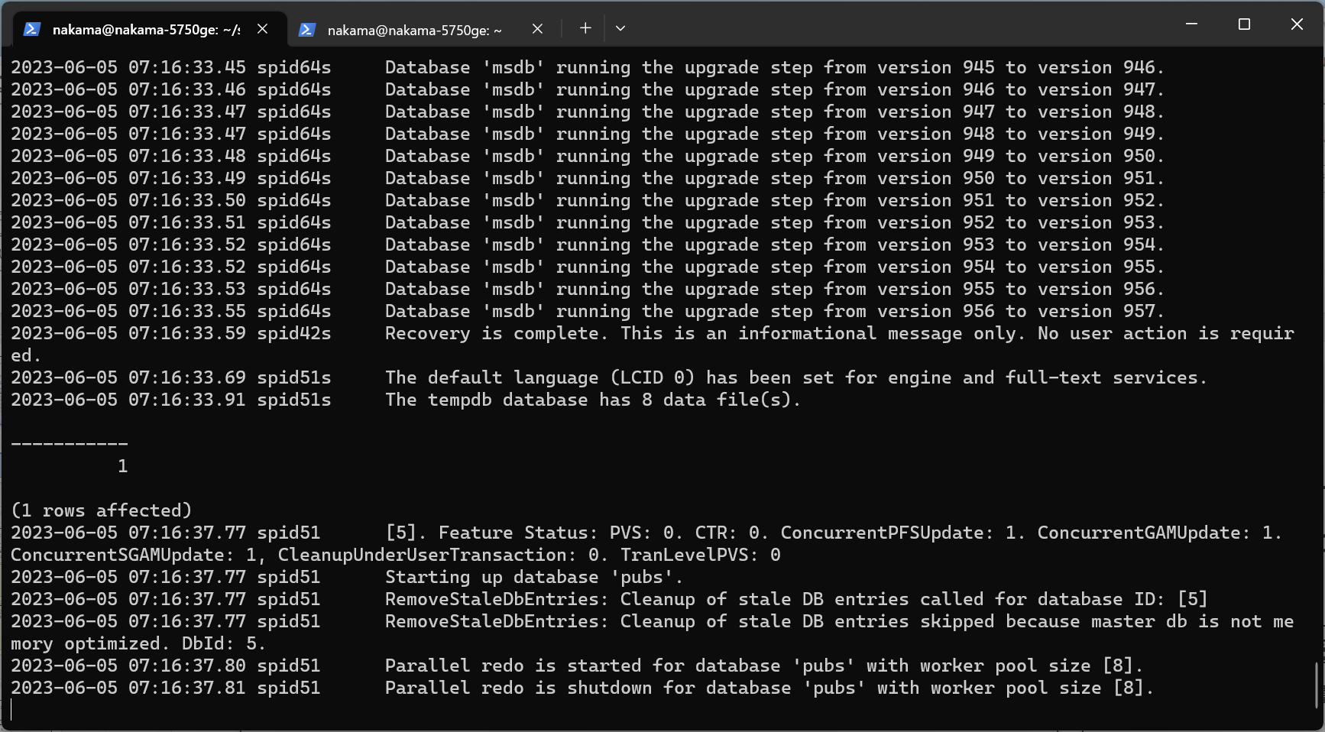
3. カスタム Docker イメージを作成・利用する
サンプルデータの自動インストールを行う Docker コンテナを作成すると便利
手作業での作り直しは大変なため、以下の方法で Docker イメージを作成するとよい
A. セットアップ方法 + B. データ準備方法
以下の Dockerfile を作成し、セットアップスクリプト（pubs_azure_with_timestamp.txt）と同じフォルダに置いてビルドを行う
ビルドしたコンテナをポート 1433 で起動
起動時に pubs データベースの作成とセットアップ スクリプトの実行が行われる
C. アプリからの接続
以下の接続文字列を書き換えて利用 （※ 前掲の内容と同じ）
赤字部分は適宜修正
■ web.config の設定例
<add name="PubsConnection" providerName="System.Data.SqlClient" connectionString="Server=tcp:127.0.0.1,1433;Initial Catalog=pubs;Persist Security Info=False;User ID=sa;Password=XXXXXXXX;MultipleActiveResultSets=False;Encrypt=True;TrustServerCertificate=True;ConnectRetryCount=3;ConnectRetryInterval=30;Connection Timeout=60;Language=Japanese;" />
FROM mcr.microsoft.com/mssql/server:2022-latest
ENV ACCEPT_EULA=Y
ENV SA_PASSWORD=“XXXXXXXX"
ENV MSSQL_PID=Developer
ENV MSSQL_TCP_PORT=1433
# 必要なファイルをコピー
COPY ./pubs_azure_with_timestamp.txt /tmp/
# SQL Server起動スクリプトの作成
RUN echo '#!/bin/bash\n\
/opt/mssql/bin/sqlservr --accept-eula &' > /tmp/sql-server-startup.sh && \
echo 'until /opt/mssql-tools/bin/sqlcmd -S127.0.0.1 -Usa -P"${SA_PASSWORD}" -q"select 1" ; do sleep 5; done' >> /tmp/sql-server-startup.sh && \
echo '/opt/mssql-tools/bin/sqlcmd -S127.0.0.1 -Usa -P"${SA_PASSWORD}" -q"create database pubs;"' >> /tmp/sql-server-startup.sh && \
echo '/opt/mssql-tools/bin/sqlcmd -S127.0.0.1 -Usa -P"${SA_PASSWORD}" -d"pubs" -i"/tmp/pubs_azure_with_timestamp.txt"' >> /tmp/sql-server-startup.sh && \
echo 'tail -f /dev/null' >> /tmp/sql-server-startup.sh
# 実行権限の付与
RUN chmod +x /tmp/sql-server-startup.sh
# スクリプトの実行
CMD /tmp/sql-server-startup.sh
パスワードは適宜修正
# コンテナ作成
# docker build . -t pubs
# コンテナ起動
# docker run -p 1433:1433 --name pubs pubs:latest
# コンテナ削除（別ウィンドウから）
# docker kill pubs && docker rm pubs
赤字部分は適宜修正
■ ユーザシークレットの設定例
{
"ConnectionStrings": {
"PubsDbContext": "Server=tcp:127.0.0.1,1433;Initial Catalog=pubs;Persist Security Info=False;User ID=sa;Password=XXXXXXXX;MultipleActiveResultSets=False;Encrypt=True;TrustServerCertificate=True;Connection Timeout=30;"
}
}

Slide 8
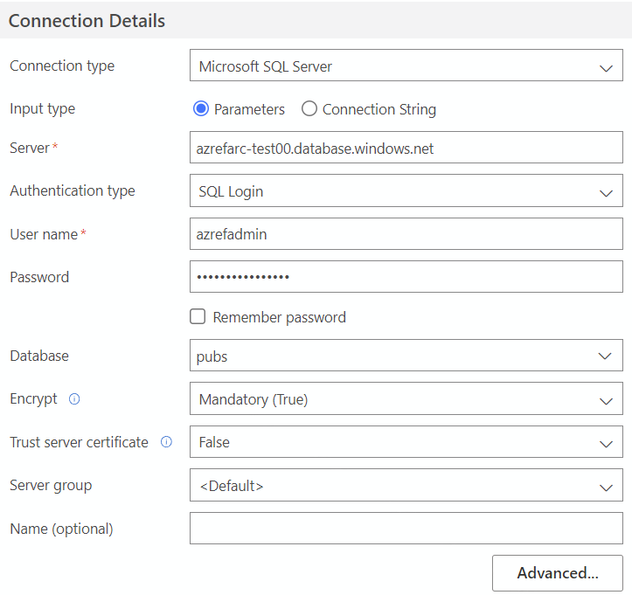
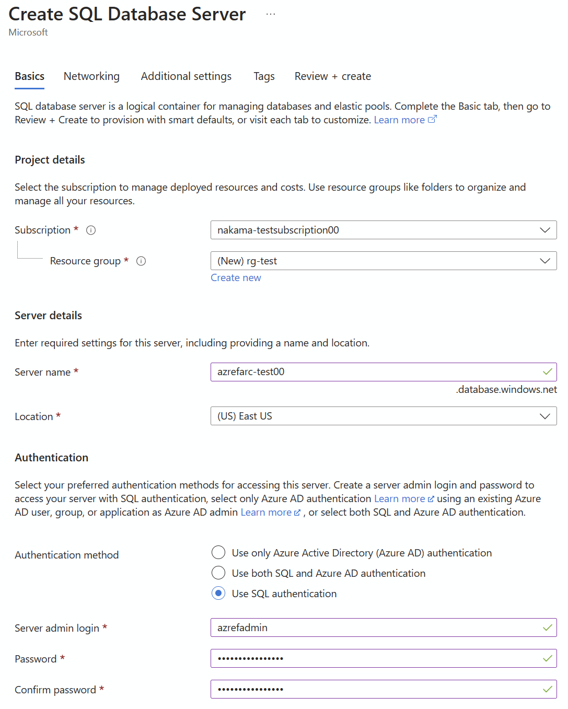
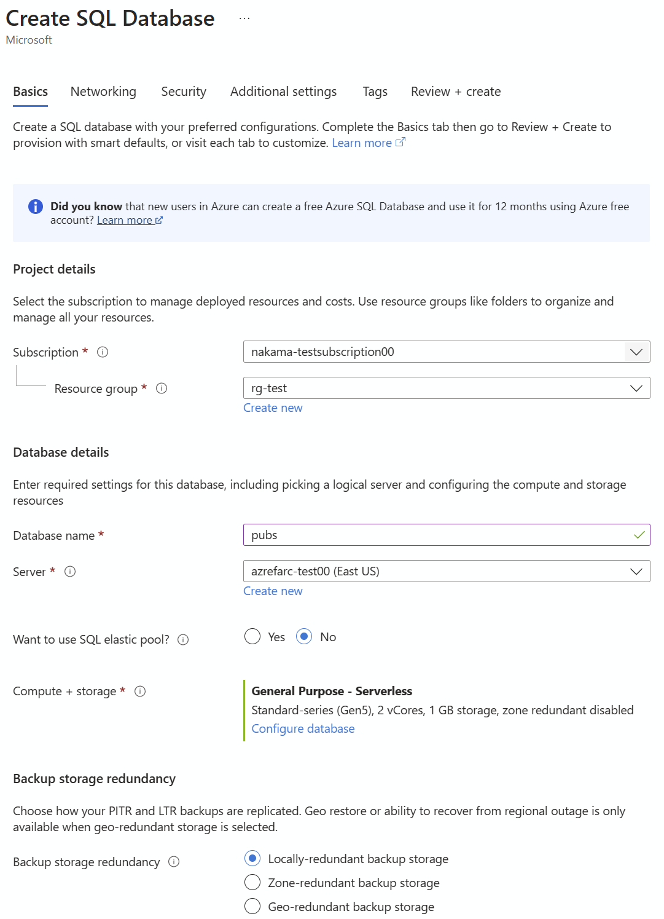
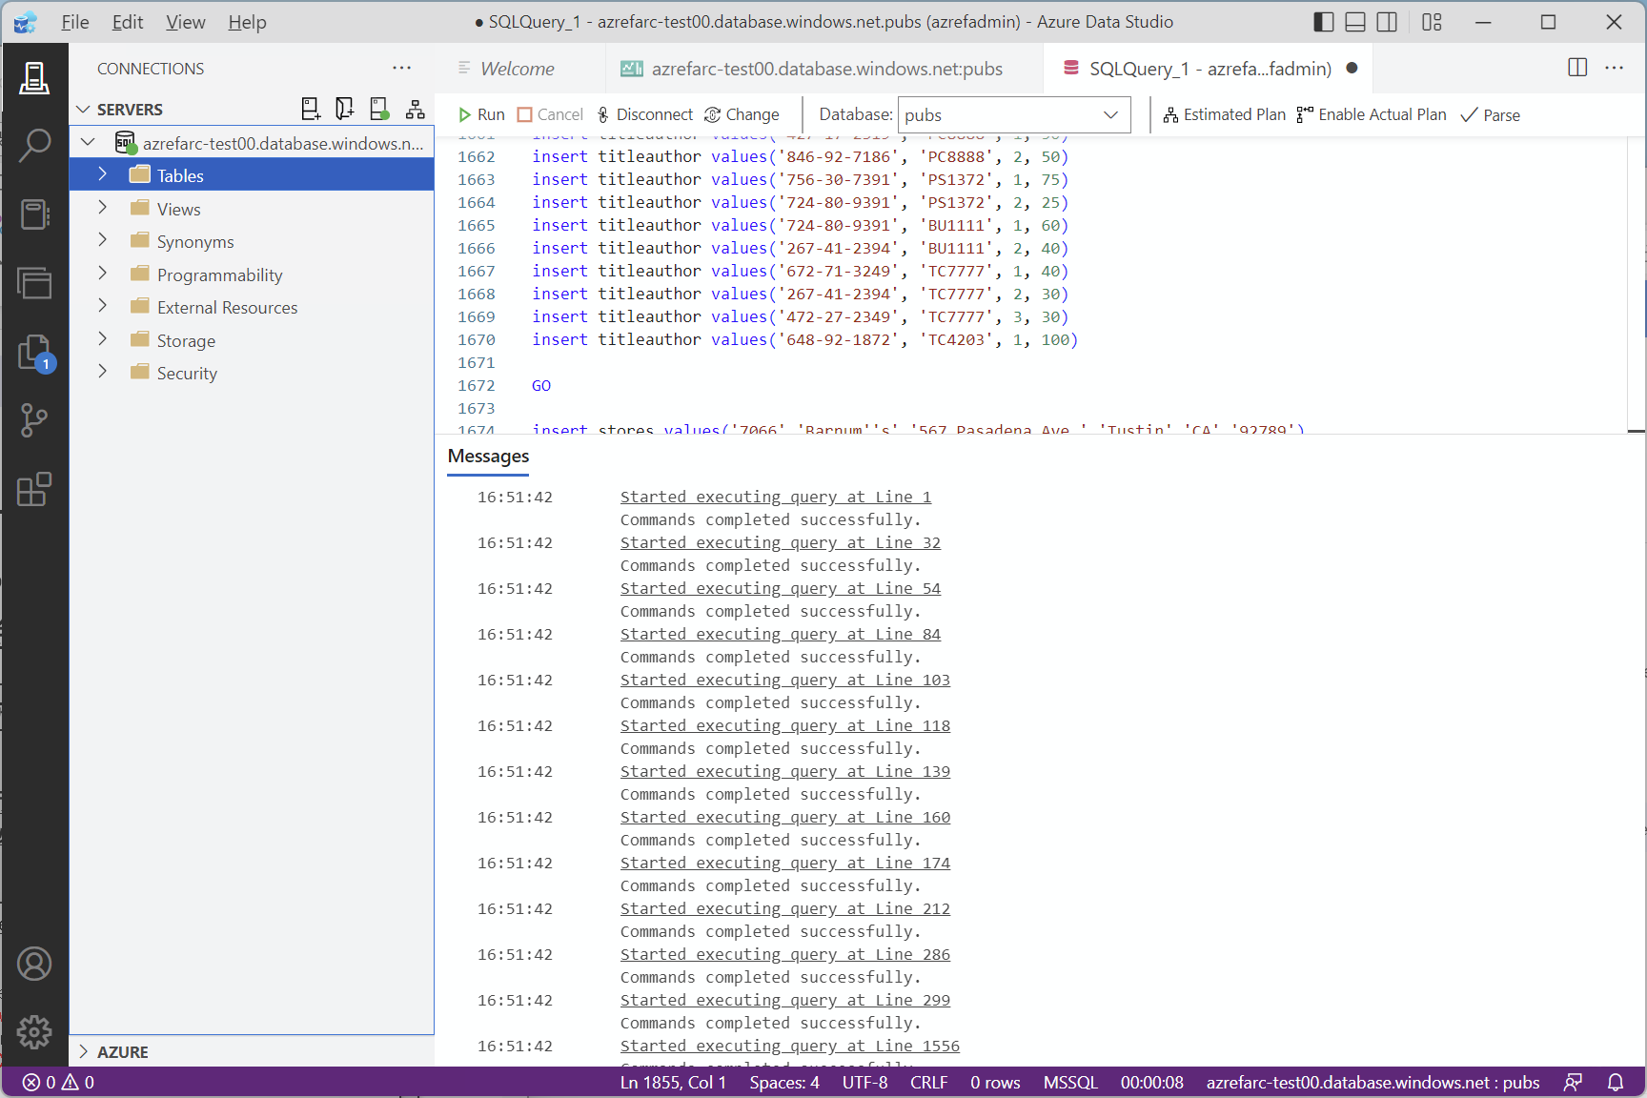
4. Azure SQL Database を利用する
Azure サブスクリプションがある場合には、Azure SQL DB を利用すると便利
最小サイズの DB またはサーバレス DB を作成しておくと課金もごくわずかで済む
A. セットアップ方法
Azure ポータルから、SQL Server （論理サーバ）を作成
作成した SQL Server 上に、pubs データベースを作成
DB 作成時に、以下のいずれかを選択するとコストを抑えることが可能 ① General Purpose + Serverless （ディスクサイズを 1GB まで減らすとさらに安価にできる） ② Basic （5 DTU, 2 GB）
論理サーバ、DB それぞれに対して、現在のクライアント IP アドレスからのアクセスを許可しておく
B. データ準備方法
クラウド上の SQL データベースに対してツールから接続 サーバ名 : XXXX.database.windows.net ユーザ名 : セットアップ時の指定値 パスワード : セットアップ時の指定値 接続先データベース名 : pubs
作成した DB を選択し、「新しいクエリ」を選択
接続先 DB が “pubs” になっていることを確認した上で、インストールスクリプト（”pubs_azure_with_timestamp.txt”）の中身を貼り付けて実行する
C. アプリからの接続
以下の接続文字列を書き換えて利用
クラウド環境まで TCP 1433 通信が通る必要があることに注意
赤字部分は適宜修正
■ web.config の設定例
<add name="PubsConnection" providerName="System.Data.SqlClient" connectionString="Server=tcp:XXXX.database.windows.net,1433;Initial Catalog=pubs;Persist Security Info=False;User ID=XXXXXXXX;Password=XXXXXXXX;MultipleActiveResultSets=False;Encrypt=True;TrustServerCertificate=False;ConnectRetryCount=3;ConnectRetryInterval=30;Connection Timeout=60;Language=Japanese;" />
赤字部分は適宜修正
■ ユーザシークレットの設定例
{
"ConnectionStrings": {
"PubsDbContext": "Server=tcp:XXXX.database.windows.net,1433;Initial Catalog=pubs;Persist Security Info=False;User ID=XXXXXXXX;Password=XXXXXXXX;MultipleActiveResultSets=False;Encrypt=True;TrustServerCertificate=False;Connection Timeout=30;"
}
}

Slide 9
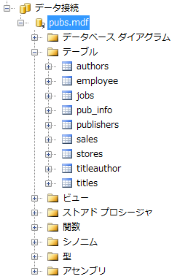
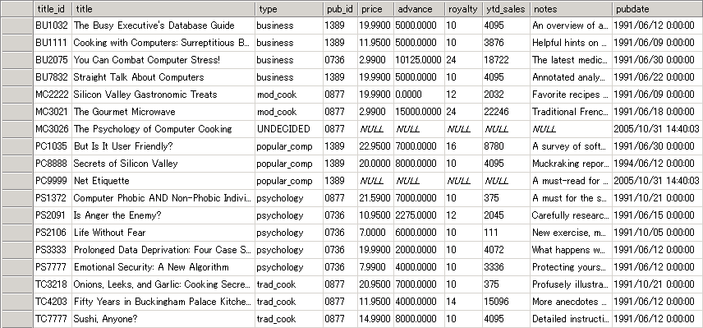
pubs データベースの中身について
pubs データベースは非常に古いデータベースのため、テーブル名やフィールド名の命名にも不適切な部分が数多く存在する
一貫性のない命名規約が多く、このまま扱うとアプリケーションの可読性が落ちる
これらは Entity Framework によって吸収する
title_id
(書籍ID)
title
(書籍名)
pub_id
(出版社 ID)
price
(価格)
pub_date
(出版日)
titles テーブル
（書籍）
n
1
publishers テーブル
（出版社）

Slide 10

利用条件：
本書に関するすべての権利は、Microsoft Corporationおよびその関連会社（以下、マイクロソフト）が保有しています。本書は情報提供のみを目的としており、本資料に記載されている情報は、本資料作成時点での情報となります。
状況等の変化により、内容は変更される場合があります。マイクロソフトによる事前の承諾がない限り、本書の全部または一部を複製、改変、翻案、再頒布、公衆送信、貸与、譲渡したり、第三者に開示または共有することは、認められません。
マイクロソフトは、本書の内容について何ら保証するものではなく、本書の使用に関連してお客様、お客様の関連会社、または第三者に生ずる間接的、付随的、結果的な損害（営業機会や営業情報の損失などを含む）について一切責任を負いません。
本書の中で例として使用されている企業、名前およびデータは、特に記述がない限り、架空のものです。
MICROSOFT CONFIDENTIAL
© 2015 Microsoft Corporation. All rights reserved.

